Slide 1
CucumberJs

Slide 2
Tóm tắt nội dung
Agile software development
Test Driven Development (TDD)
Behavior driven develop (BDD):
Gherkin
Cucumber
CucumberJS:
Demo
Continuous Intergration
Acceptance Test, Unit Test, Integration Test

Slide 3
Agile Software Development

Slide 4
Agile Software Development
Agile là phương pháp phát triển phần mềm linh hoạt.
Trong phương pháp này ta sẽ:
Đề cao sự tương tác giữa các cá nhân với nhau.
Phần mềm chạy được.
Tập trung vào hợp tác, thường xuyên giao tiếp với khách hàng
Thường xuyên thay đổi trong quá trình phát triển

Slide 5
Agile Software Development
Một số nguyên tắc trong phương pháp Agile:
Tương tác với khách hàng thường xuyên
Các yêu cầu về dự án phải rõ ràng, chứa đủ thông tin
Chia dự án thành các phần nhỏ
Các chức năng phải được hoàn thành hoàn toàn.
Thường xuyên giao các phần mềm chạy được.
Thường xuyên kiểm tra xuyên suốt dự án
Sự hợp tác giữa các thành viên.

Slide 6
Test Driven Development (TDD)

Slide 7
Test Driven Development (TDD)
TDD là một phương pháp phát triển phần mềm dựa trên
phương pháp agile tập trung vào việc kiểm thử phần mềm
Các bước:
Viết test cho 1 hàm nhưng đảm bảo cho nó thất bại.
Sau đó thì viết code để có thể pass test.
Sau đó thì tối ưu hóa code.
Lặp lại bước đầu tiên.

Slide 8
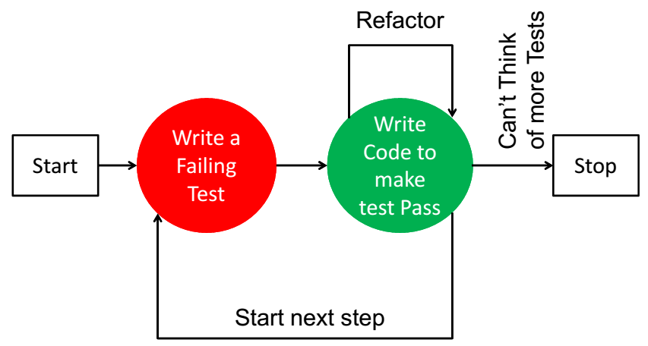
Test Driven Development (TDD)

Slide 9
Behavior driven develop (BDD)

Slide 10
Behavior driven develop (BDD)
BDD là được phát triển từ TDD.
BDD sẽ dựa vào các yêu cầu của khách hàng để viết ra các kịch bản (Scenarios) để test
Các kịch bản sẽ được viết bằng ngôn ngữ tự nhiên, dễ hiểu

Slide 11
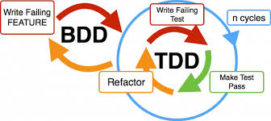
Behavior driven develop (BDD)

Slide 12
Gherkin

Slide 13
Gherkin – Định nghĩa
Gherkin là ngôn ngữ dễ hiểu, rõ ràng đối với cả những người không rành về lập trình, được viết dưới dạng văn bản thuần túy, được thiết kế để phản ánh các bước trong nghiệp vụ.

Slide 14
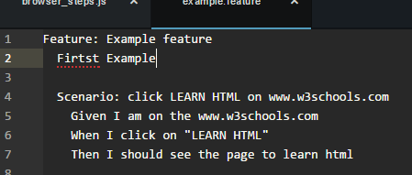
Gherkin – Cú pháp
Feature thường bao gồm các list Scenario
Người sử dụng có thể ghi mô tả 1 cách tường minh tính năng bằng ngôn ngữ tự nhiên
Scenario bắt đầu với từ khóa “Scenario: ” + một tiêu đề tùy ý. Mỗi Scenario sẽ bao gồm nhiều step.

Slide 15
Gherkin – Cú pháp
Background cho phép chúng ta thêm ngữ cảnh cho tất cả các Scenarios trong cùng một file feature.
Steps: Gồm 3 loại chính Given, When, Then
Given: mô tả bối cảnh ban đầu của hệ thống, cấu hình hệ thống ở 1 trạng thái rõ ràng : tạo, cập nhật dữ liệu test.
When: Mô tả hành động của người sử dụng.
Then: Mô tả kết quả test mong muốn
Ngoài ra nếu có nhiều Given, When, Then thì có thể có thêm And, But (các từ khóa này giúp thay thế sự lặp lại when/then và giúp code nhìn mạch lạc hơn).

Slide 16
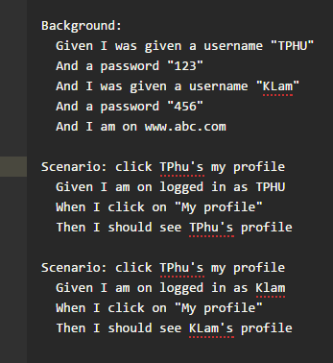
Gherkin – Cú pháp

Slide 17
Gherkin – Cú pháp
Scenario Outline : dùng để gom nhóm các kịch bản có chung steps nhưng nhiều input và output.
Các steps trong Scenario Outline cung cấp template mẫu và các Example sẽ nhận các biến input và chạy trên template này.
Các biến được khai báo theo cú pháp “<tên biến>”
Example : Dùng để khai báo giá trị các biến trong Scenario Outline.

Slide 18
Gherkin – Cú pháp
Tag: dùng để quản lý, sắp xếp các tính năng (feature) và kịch bản (scenario).
Tag có tính kế thừa, bất cứ tag nào ở mức Feature đều được kế thừa xuống Scenario, Scenario Outline, Example.
Người dùng có thể triển khai các Scenario có tag @tag bằng câu lệnh: cucumber - -tags @tag hoặc ngược lại triển khai các các Scenario không có tag bằng lệnh : cucumber - - tags ~@tag.

Slide 19
Gherkin – Cú pháp
Bên cạnh đó người dùng có thể dùng các phép and hoặc or với tag.
Đối với phép OR thì cú pháp là : cucumber - - tags @A,@B.
Đối với phép And : cucumber - - tags @A - - tags @B

Slide 20
cucumber

Slide 21
Cucumber
Cucumber là một công cụ dùng để kiểm tra tự động các chức năng thành công hay thất bại so với các bước trong kịch bản
Hỗ trợ BDD.
Cucumber sử dụng là ngôn ngữ Gherkin.

Slide 22
cucumberjs

Slide 23
CucumberJS – Tổng quan
CucumberJS là một phần của
CucumberJS sẽ thực thi các kịch bản được viết bằng Gherkin trong file .feature.
Phải định nghĩa các bước vì CucumberJS sẽ không hiểu cách thực thi các scenario

Slide 24
CucumberJS – Cài đặt
Để cài đặt ta chỉ cần sử dụng dòng lệnh:
npm install cucumber
npm install --save-dev cucumber@latest selenium-webdriver@3.0.1 chromedriver@2.25.1 (để sử dụng trong nodejs)

Slide 25
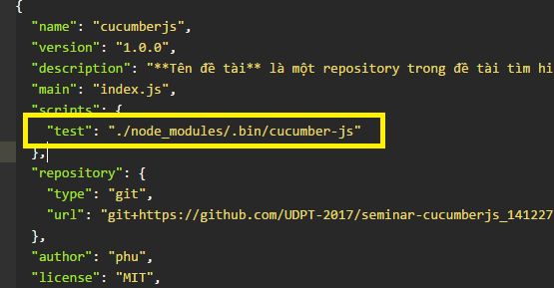
CucumberJS – Cài đặt
Sau đó ta vào package.json thêm:
Để test ta gõ lệnh: npm test

Slide 26
Demo

Slide 27
Continuous intergration

Slide 28
Continuous intergration
Continuous Intergration (CI) là một phương pháp phục vụ cho Align
Các lập trình viên trong một nhóm gửi code của mình lên và CI sẽ tự động được build để xác định lỗi và gửi lỗi để cho lập trình viên sửa lỗi giúp team giảm thiểu tối đa các lỗi khi tích hợp code và giúp xây dựng phần mềm nhanh hơn.
Có thể áp dụng CI thông qua các framework TFS, Codeship, TeamCity, Hudson, Circle, Jenkin, Travis, …

Slide 29
Acceptance test, unit test, intergration test

Slide 30
Acceptance test, Unit test, Intergration test
Unit test kiểm tra xem một đơn vị code hay một thành phần có hoạt động chính xác hay không.
Integration Test kiểm tra các unit khi tích hợp lại với nhau thì có hoạt động đúng như mong muốn hay không.
Acceptance Test được viết bởi bộ phận kinh doanh và QA và bài test này sẽ kiểm tra xem chương trình có thực hiện đúng hay không.

Slide 31
Tài liệu tham khảo
http://blog.co-mit.com/post/9/T%C3%ACm+hi%E1%BB%83u+m%C3%B4+h%C3%ACnh+TDD+(Test+-+Driven+Development)+v%C3%A0+c%C3%A1ch+%C3%A1p+d%E1%BB%A5ng
https://code4shares.wordpress.com/2016/07/20/ap-dung-behavior-driven-develop-cho-du-an-agile-phan-1/
http://labs.septeni-technology.jp/bdd/kiem-thu-tu-dong-su-dung-bdd-2/
http://www.allaboutagile.com/what-is-agile-10-key-principles/
https://www.custardbelly.com/blog/blog-posts/2014/01/08/bdd-in-js-cucumberjs/
https://cucumber.io/docs/reference
https://toidicodedao.com/2015/08/27/giai-thich-don-gian-ve-ci-continuous-integration-tich-hop-lien-tuc/
https://www.martinfowler.com/articles/continuousIntegration.html
https://viblo.asia/Thanh/posts/jamoG8ndRz8P
http://labs.septeni-technology.jp/bdd/kiem-thu-tu-dong-su-dung-bdd-2/
https://github.com/cucumber/cucumber/wiki/Tags
https://github.com/cucumber/cucumber/wiki/Scenario-Outlines

Slide 32
Cảm ơn các bạn đã lắng nghe
Xin mời các bạn đặt câu hỏi

